Slide 1


Slide 2
Ново лице

Slide 3
До къде стигнахме ?

Slide 4
5 Години
Всяко 5 – то училище
използва Енвижън

Slide 5
140 населени места
34 000 ученика
340 училища
1400 урока
15 подобрения в Енвижън

Slide 6

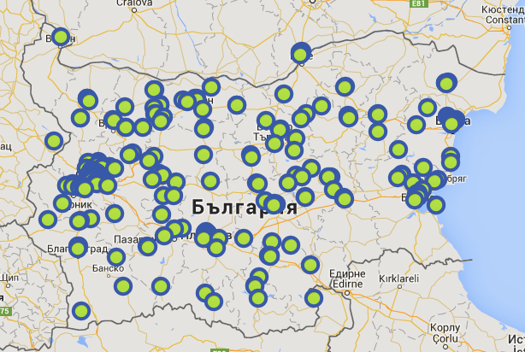
140 населени места

Slide 7



Slide 8
В помощ на българските
училища в чужбина

Slide 9
Какво ново с

Slide 10
По – близо до вас

Slide 11



Slide 12
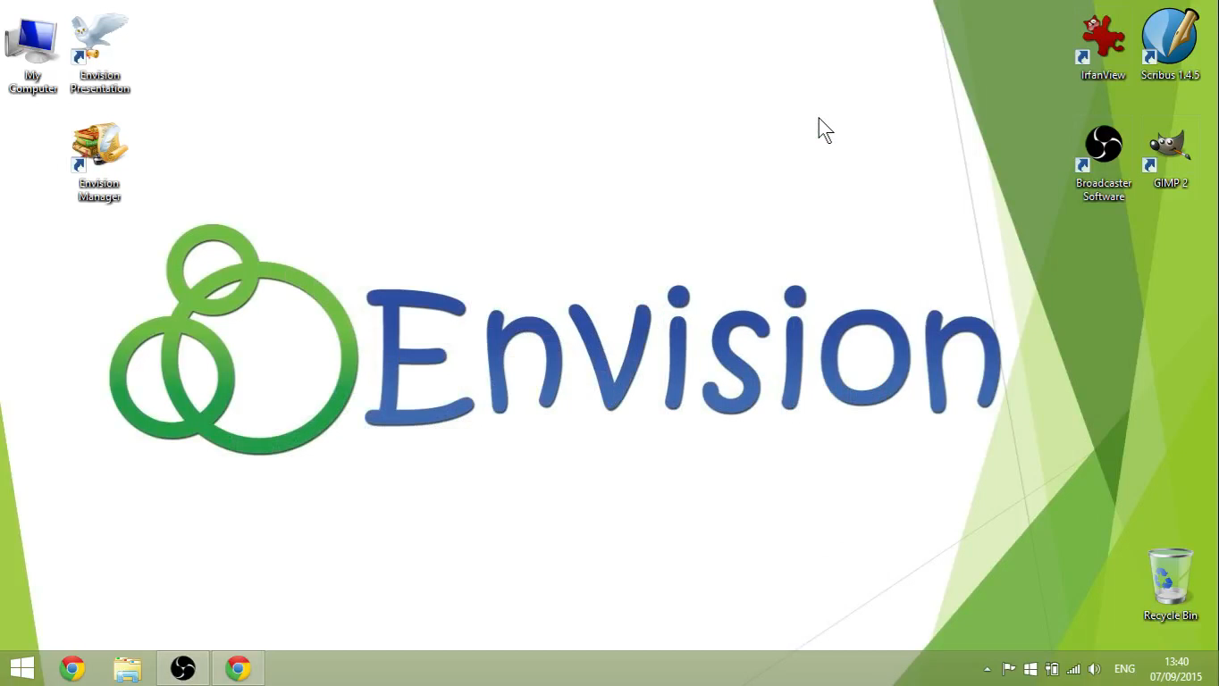

Slide 13
Нека рисуваме заедно

Slide 14
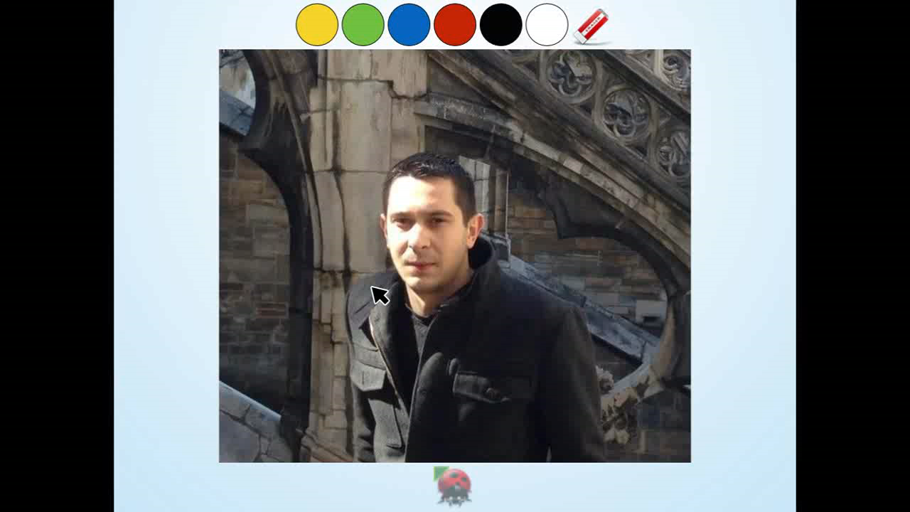

Slide 15
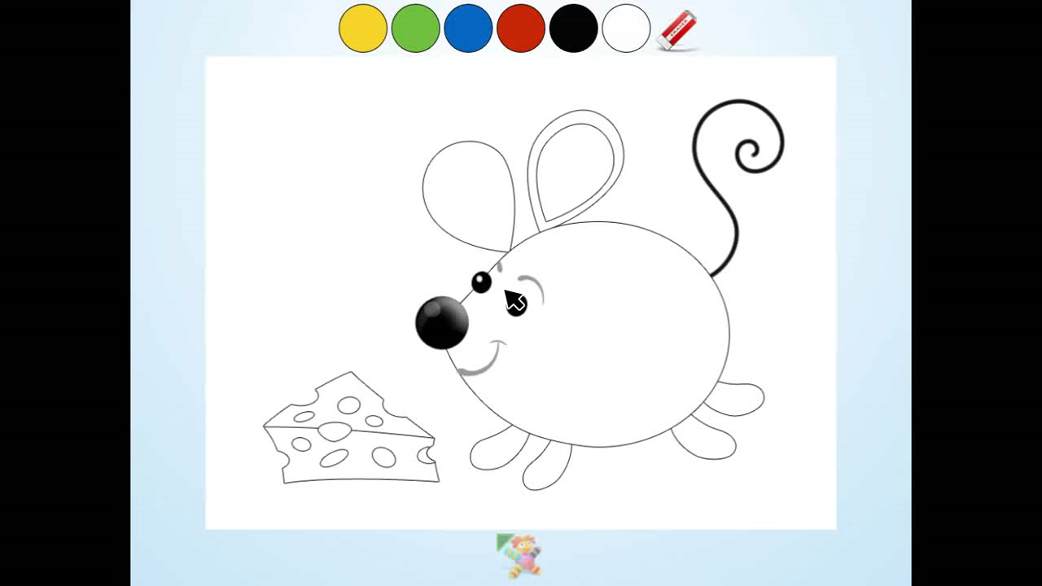

Slide 16
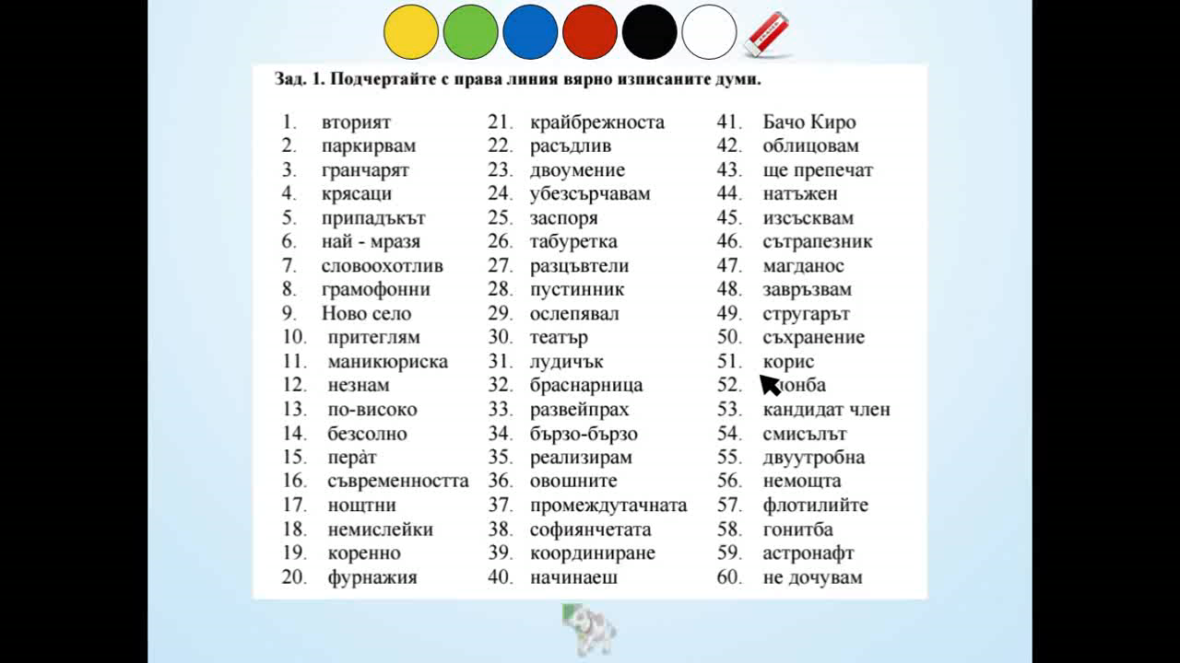

Slide 17
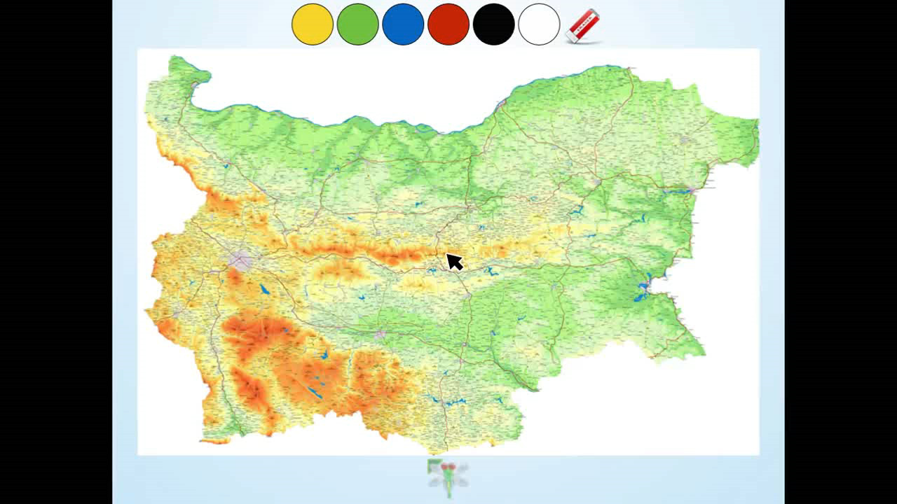

Slide 18
Страхотни нови
аватари

Slide 19

Съвет към

